Slide 1
Marruecos

Slide 2
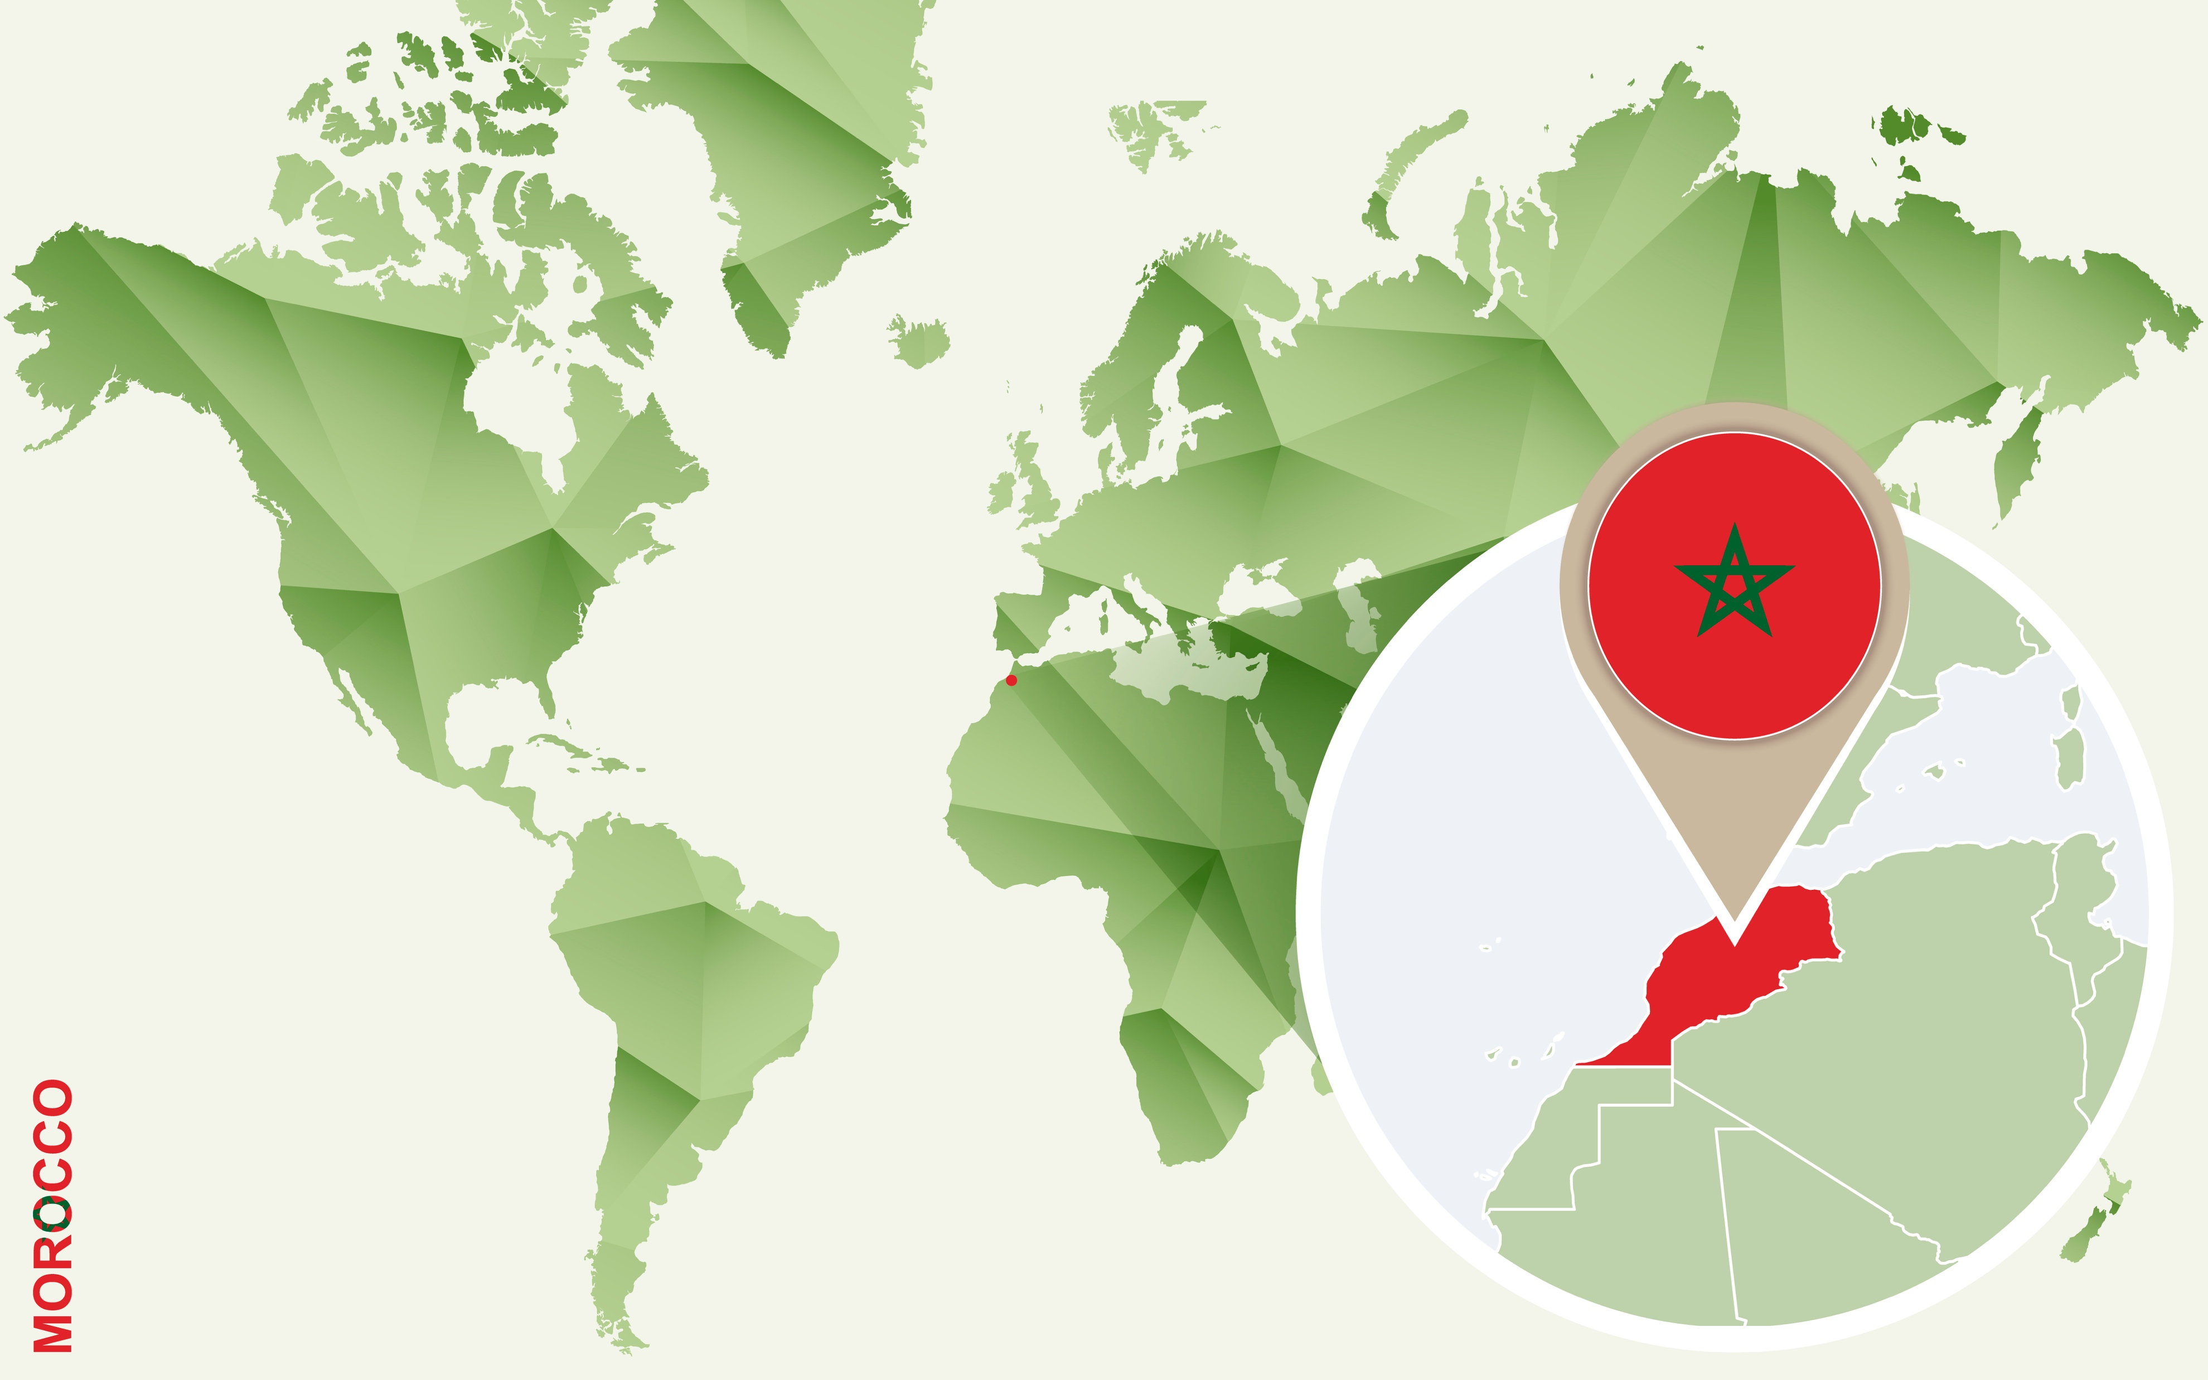

Slide 3
Mapa de localización de Marruecos
Marruecos es un país ubicado en el norte de África. Se encuentra separado del continente europeo por el estrecho de Gibraltar.

Slide 4
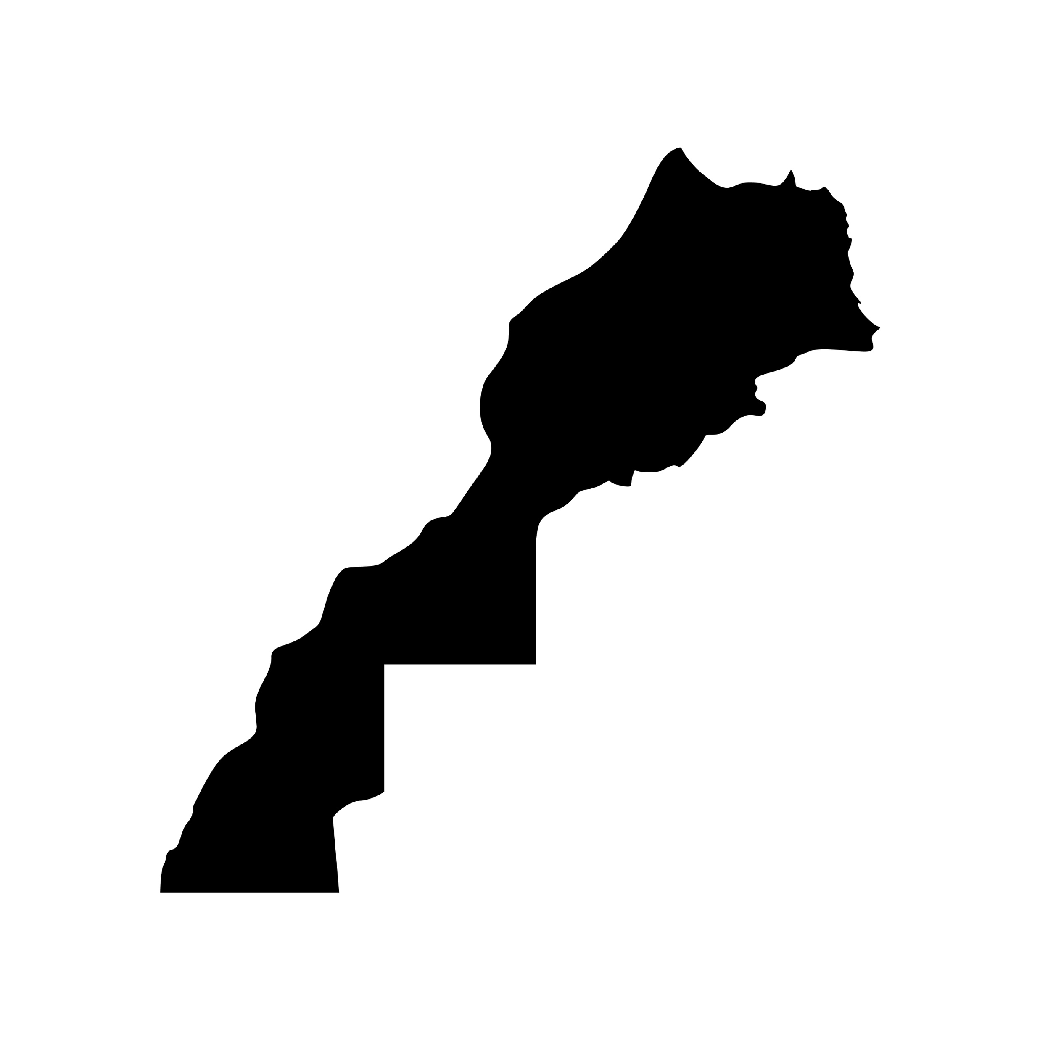

Slide 5
Mapa de Marruecos
La capital de Marruecos es Rabat, ubicada en el norte del país y con salida al océano atlántico. Los idiomas oficiales de Marruecos son el árabe y las lenguas beréberes(lenguas afroasiáticas), las cuales son habladas por aproximadamente el 40% de la población.

Slide 6
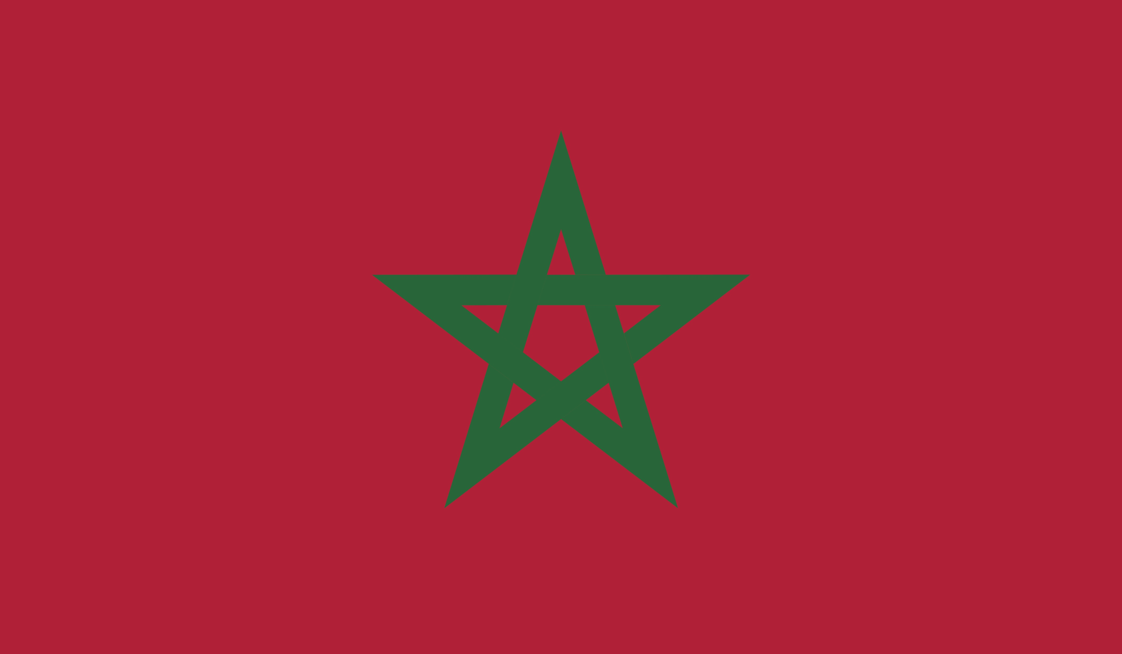

Slide 7
Bandera de Marruecos
El color rojo de la bandeza representa los descendientes de Mahoma. La estrella verde es simboliza la vida, la salud y el conocimiento. Es verde por ser este el color tradicional del Islam.

Slide 8
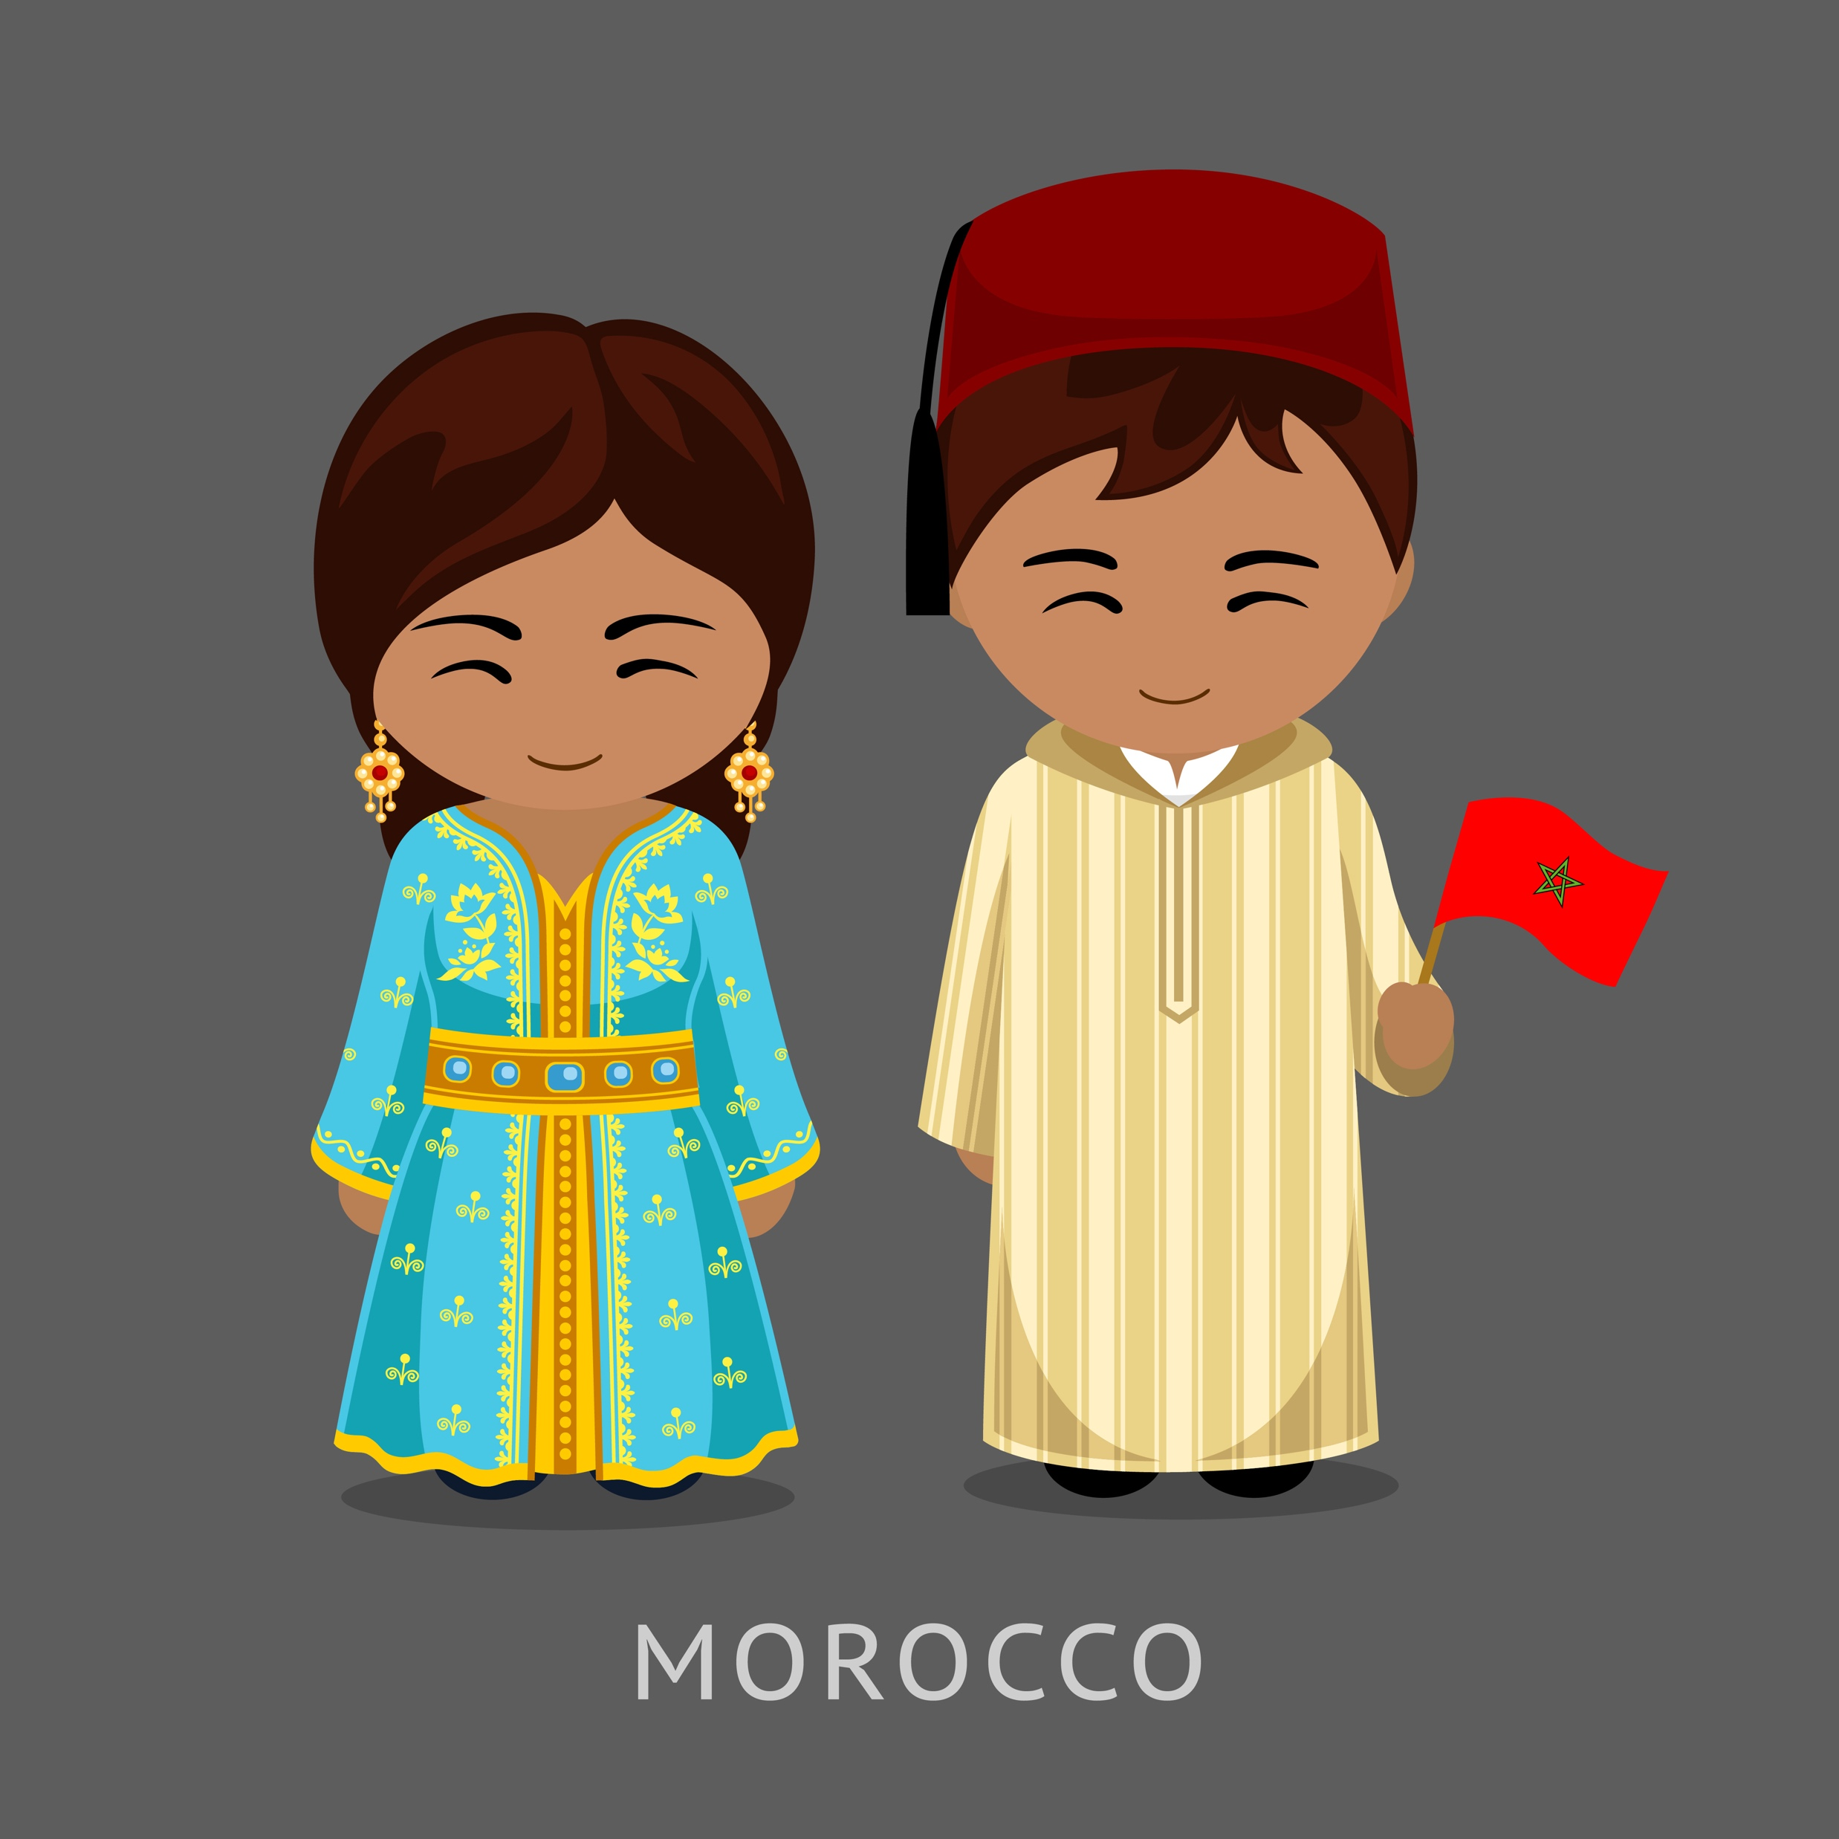

Slide 9
Traje típico de Marruecos
Conocido como Djellaba, es la vestimenta común de los países del mundo árabe de África. Es utilizado por mujeres y hombres y consiste en una túnica holgada de tela delgada.

Slide 10
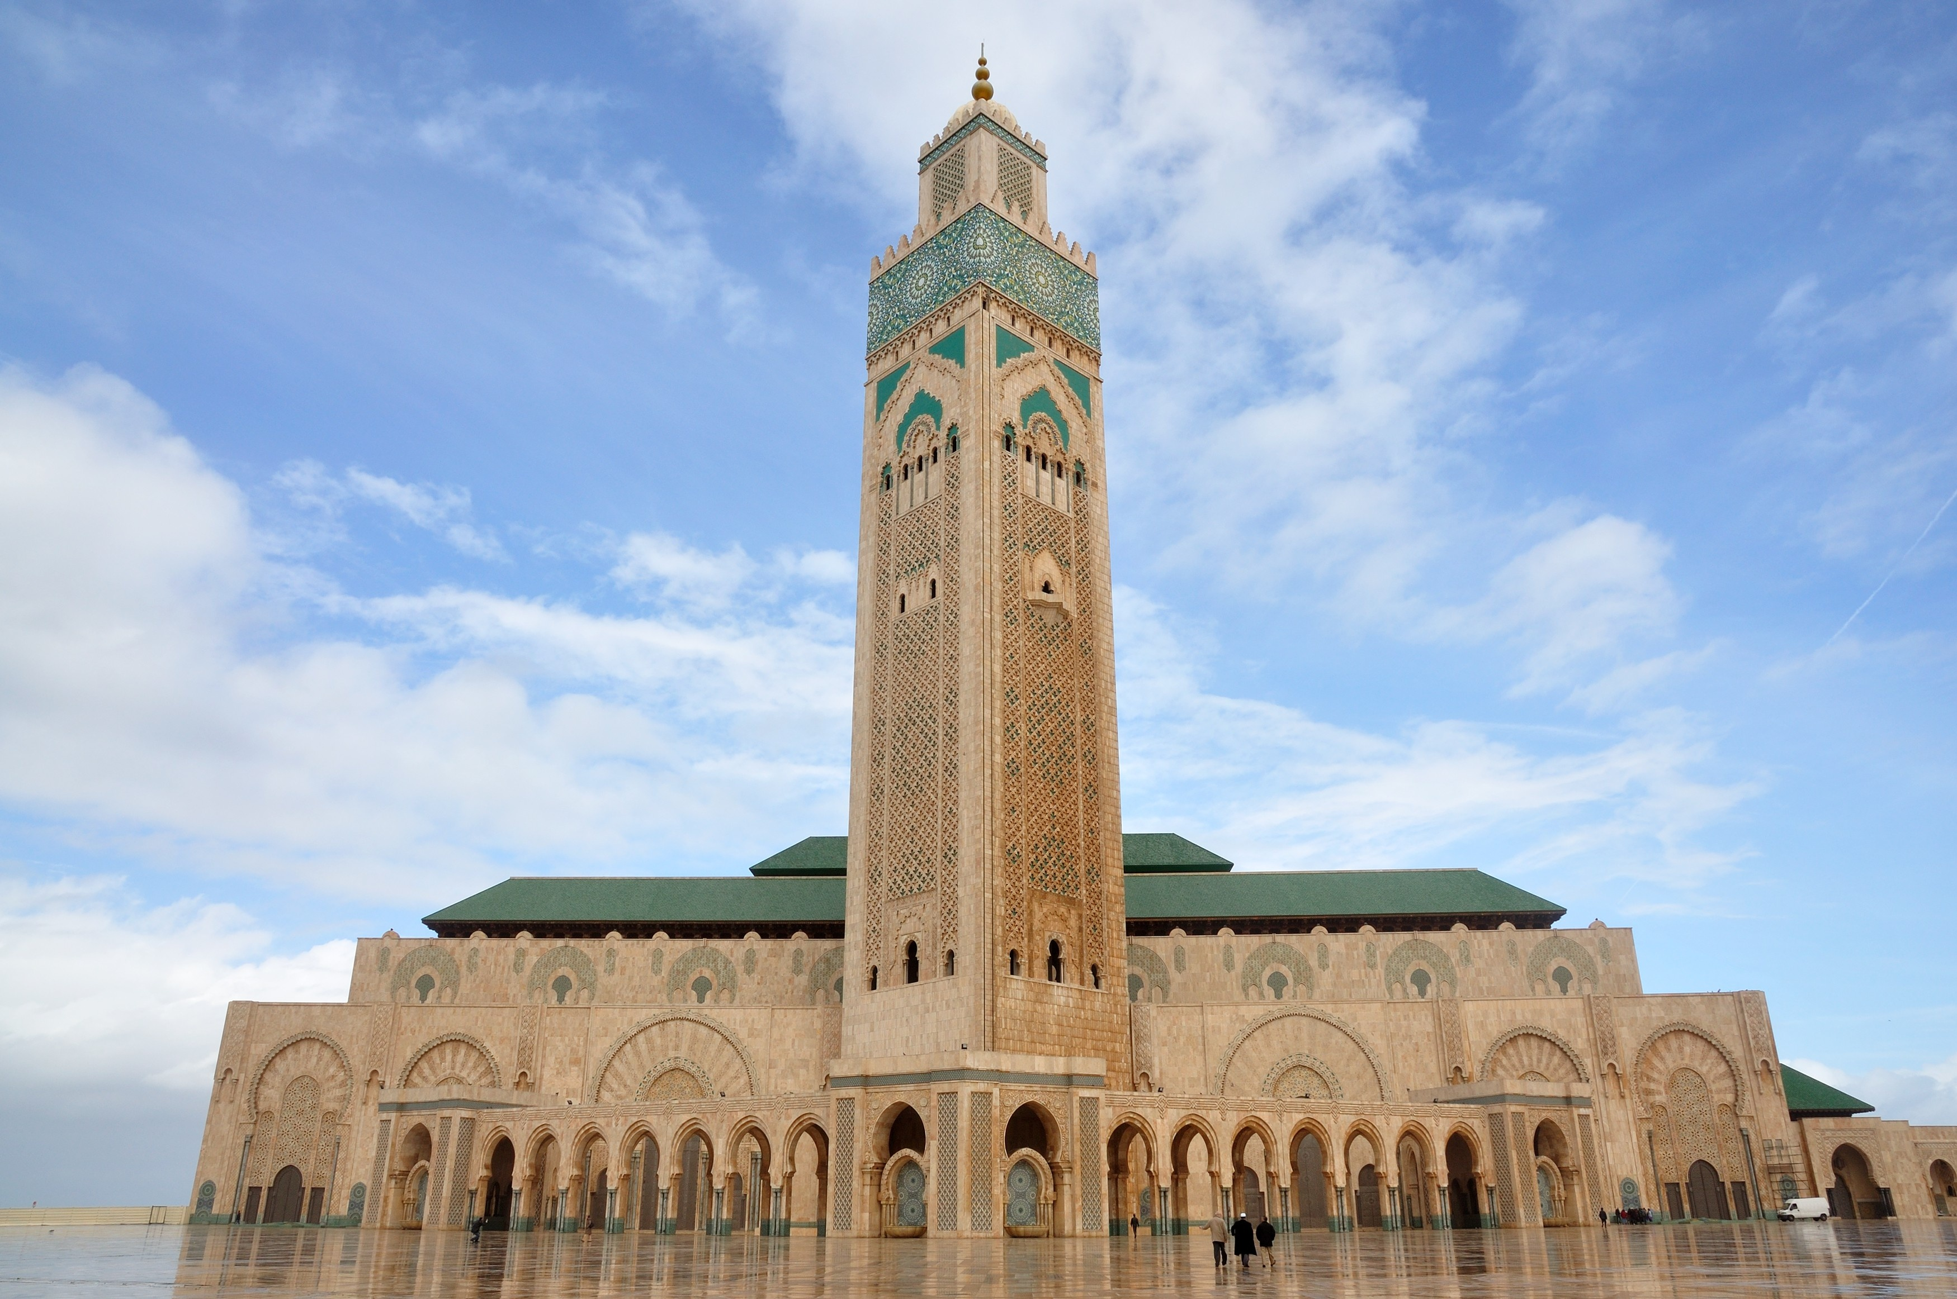

Slide 11
La mezquita de Hassan II
Ubicada en Casablanca, es el templo más alto del mundo. Su construcción terminó en 1993.

Slide 12
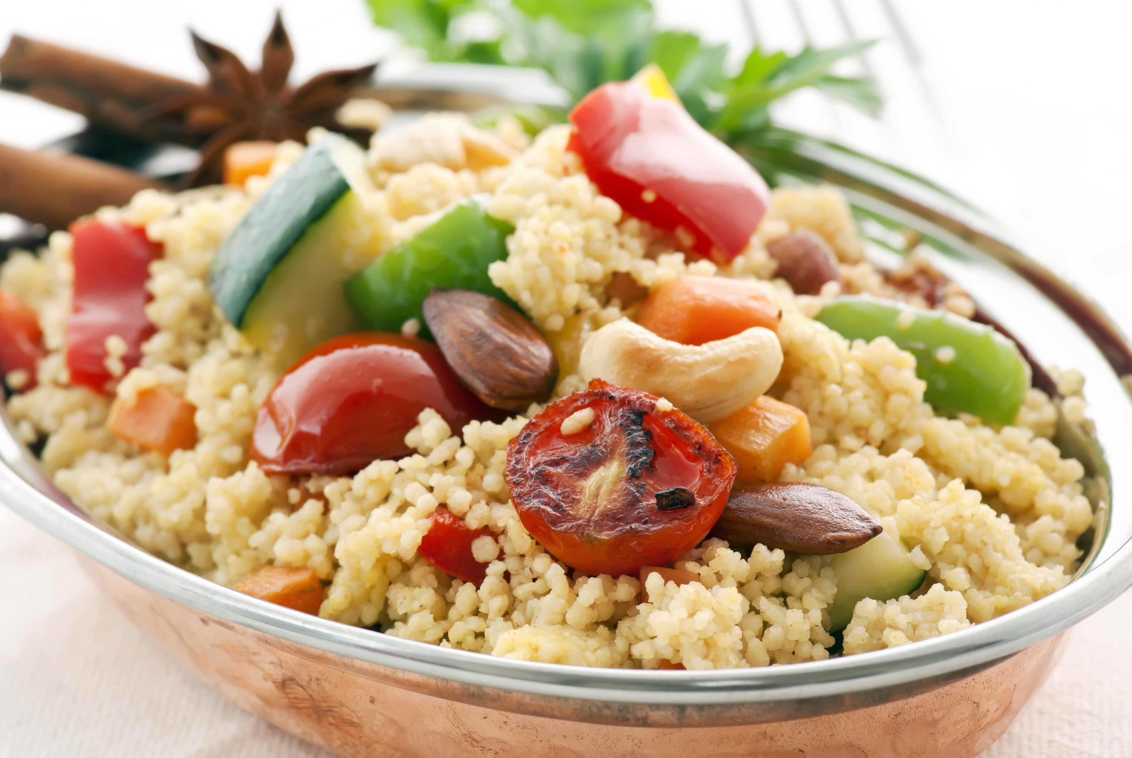

Slide 13
Gastronomía marroquí
Uno de los platillos marroquís más famoso es el couscous, el couscous es una pasta de trigo cocinada sobre un estofado de carne y vegetales.
En la comida marroquí abundan aromas y sabores sutiles e intrigantes combinaciones de sabores.

Slide 14
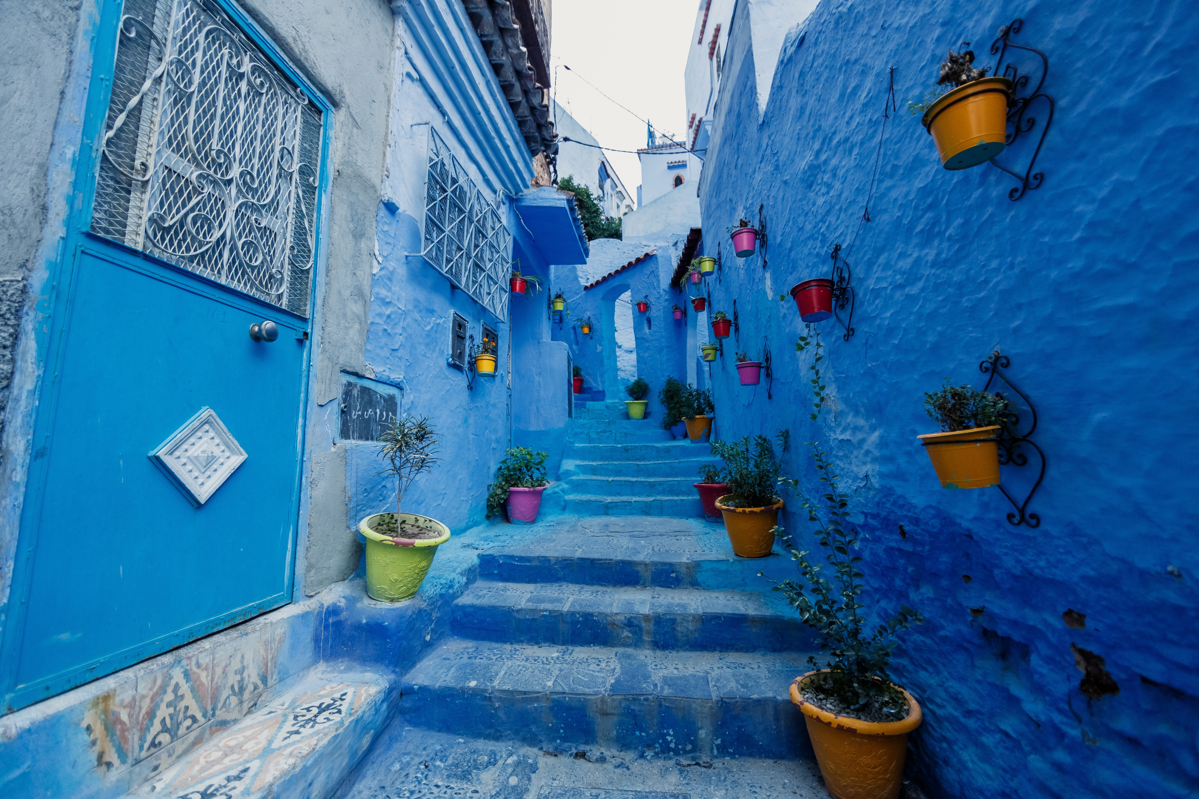

Slide 15
La ciudad azul de Chefchaouen o Chauen
Está situada en el noreste del país. Todas las construcciones visten variaciones de azul cielo.
Es considerada como “Ciudad Santa”

Slide 16
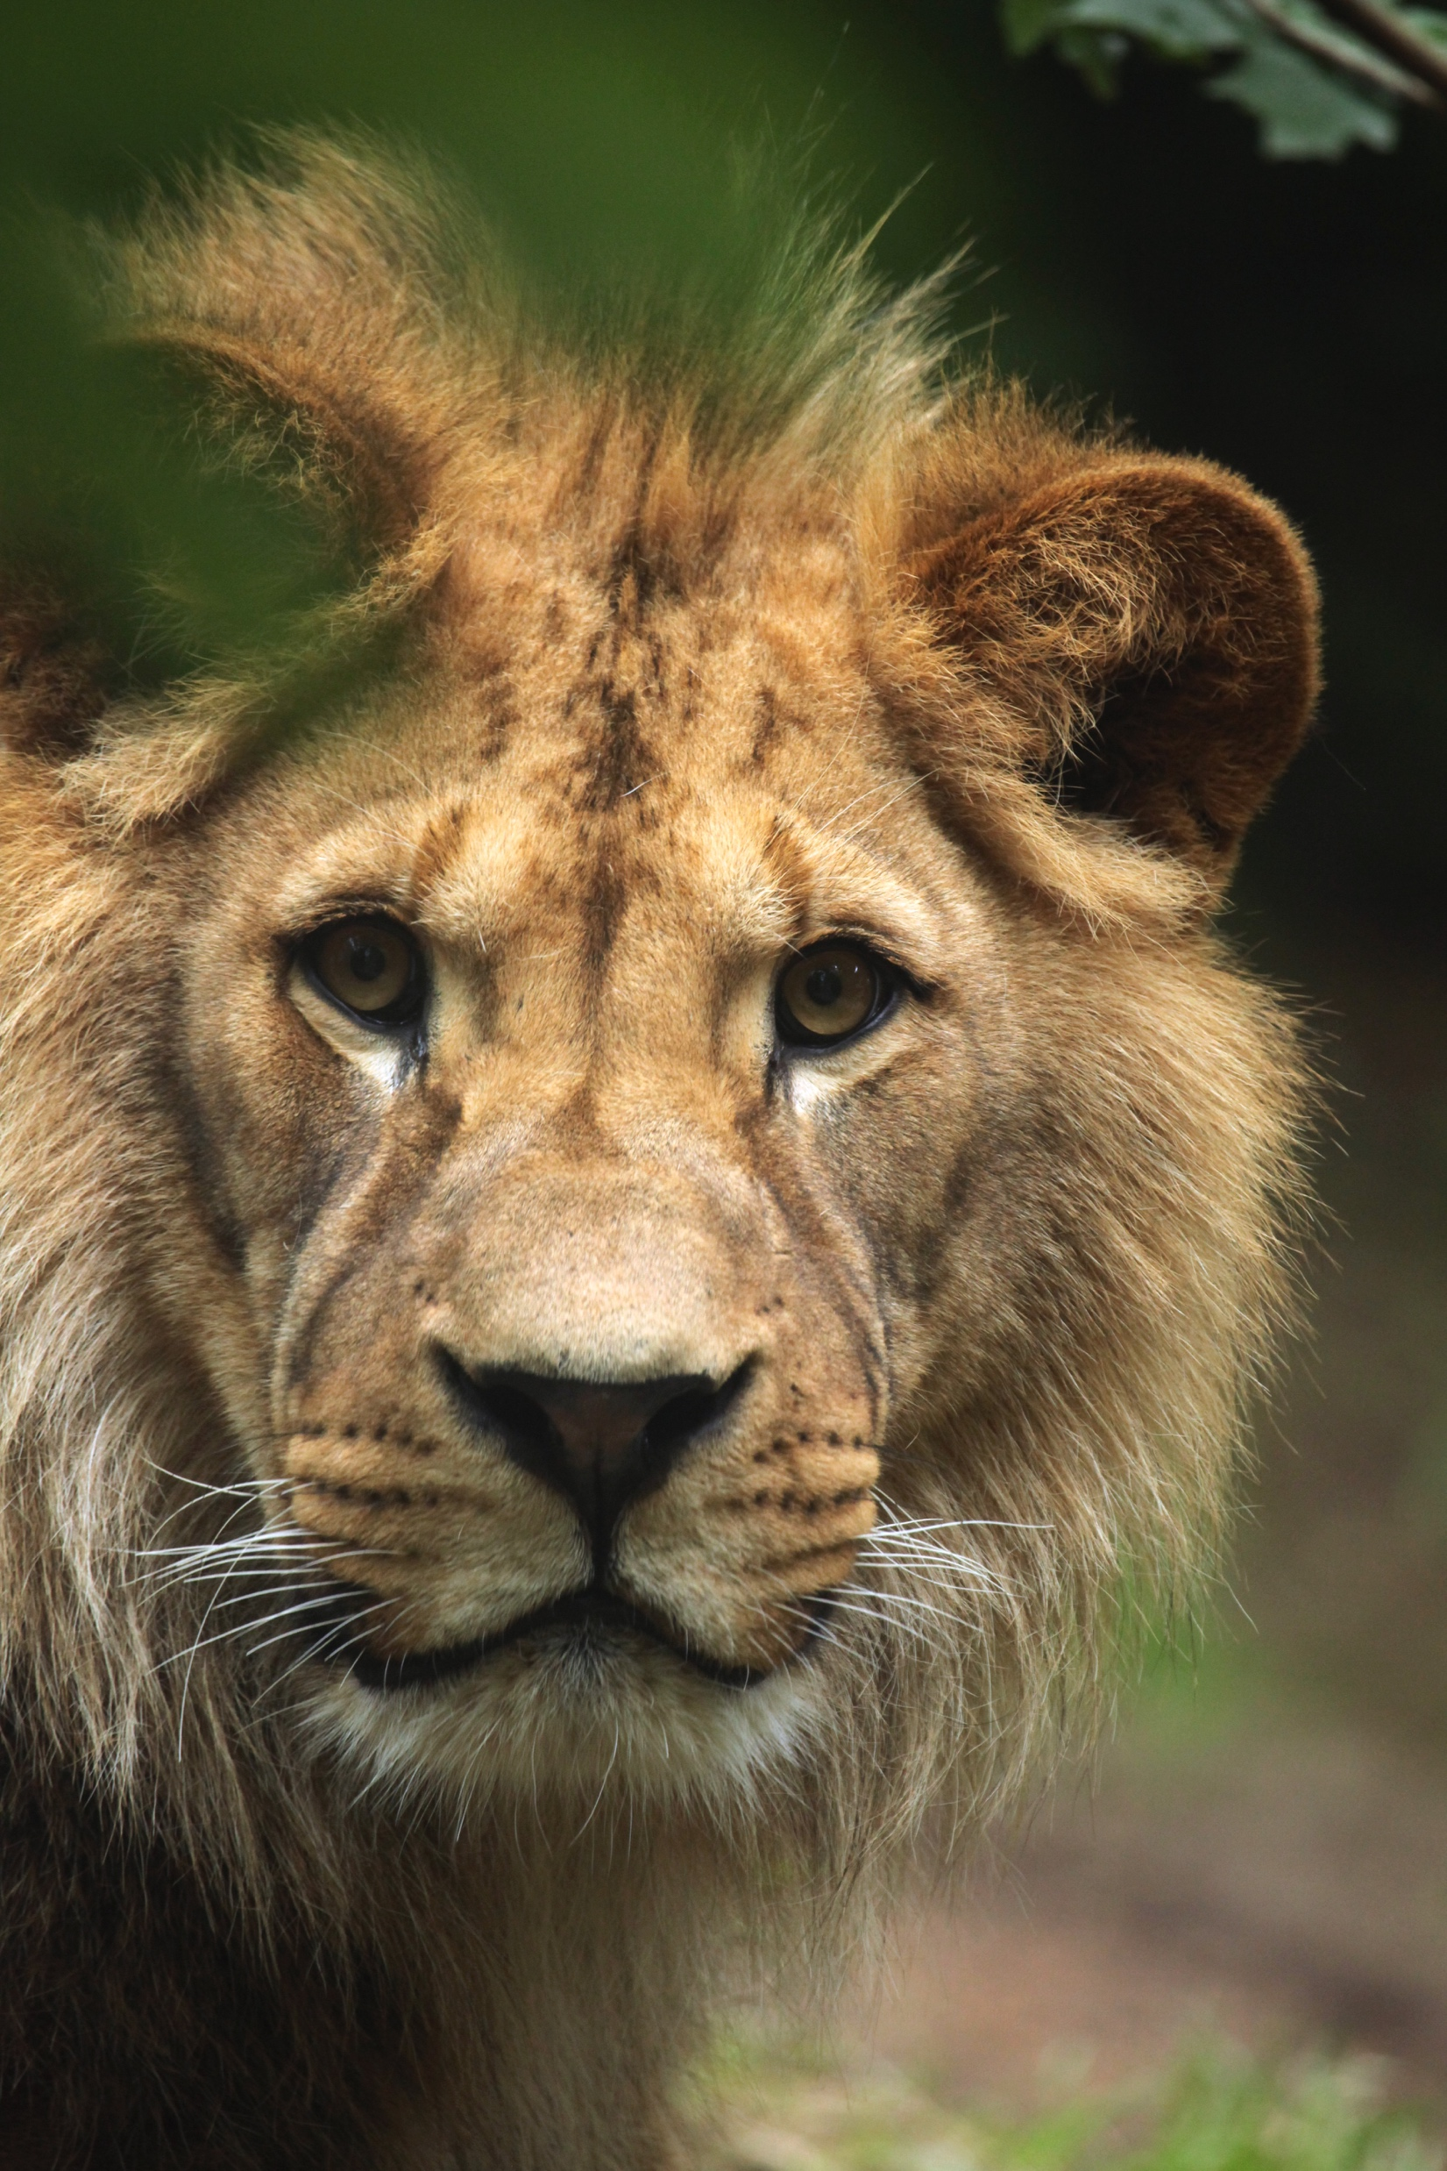

Slide 17
León del atlas (Panthera leo leo)
Actualmente extinto en libertad, el león del atlas es el animal nacional de Marruecos. Es la subespecie de león moderno más grande.
Taxonomía
Reino: Animalia
Filo: Chordata
Clase: Mammalia
Orden: Carnívora
Familia: Felidae
Género: Panthera
Especie: Panthera leo
Subespecie: Panthera leo leo

Slide 18
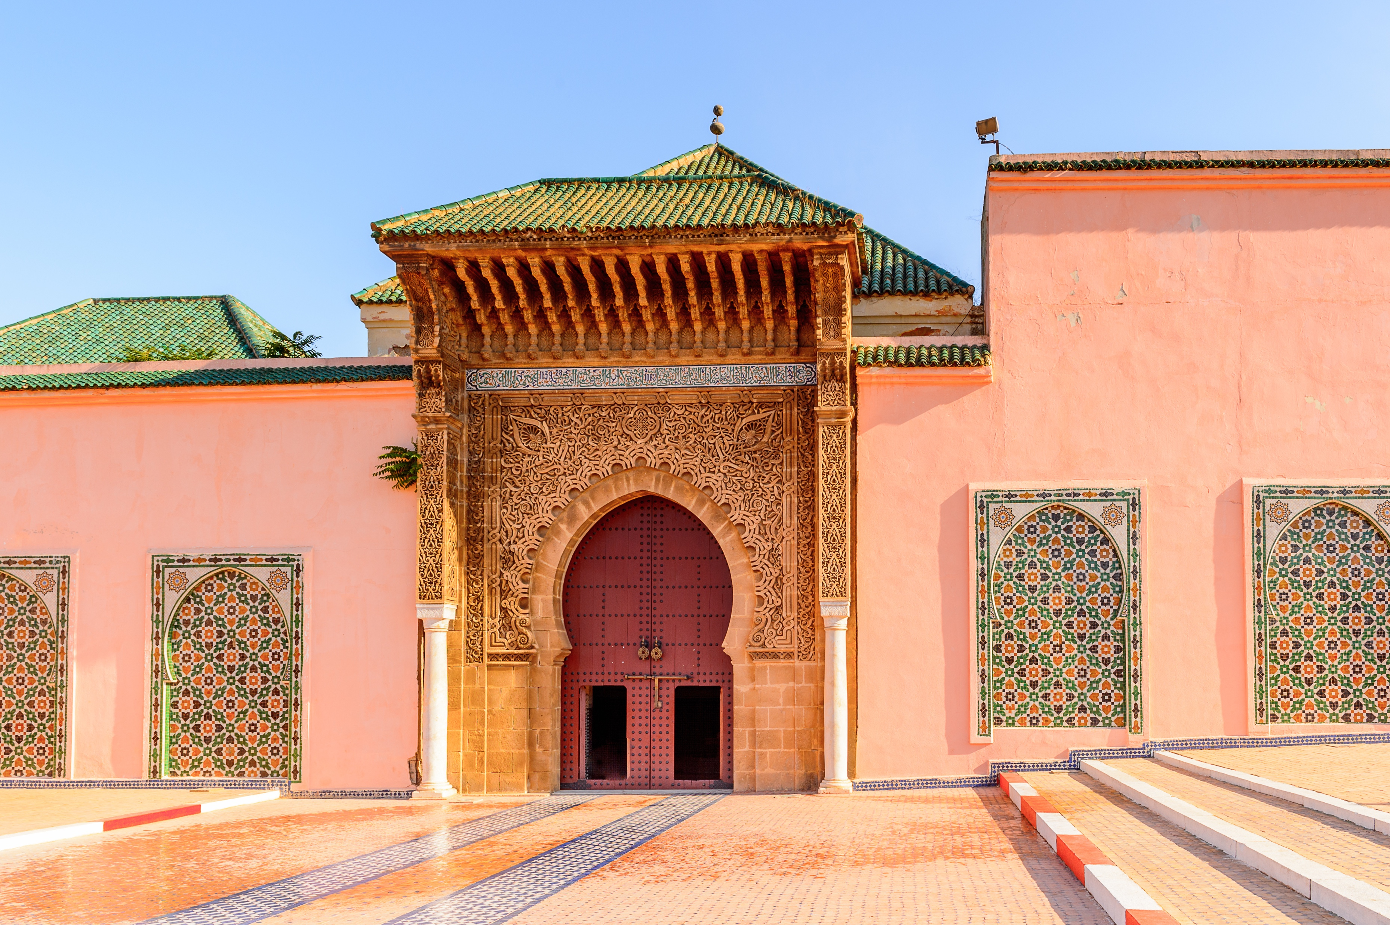

Slide 19
Bab Mansour
Es la entrada a la ciudad de Mequinez. Fue construida en 1732 y es la puerta más grande de áfrica del norte.

Slide 20
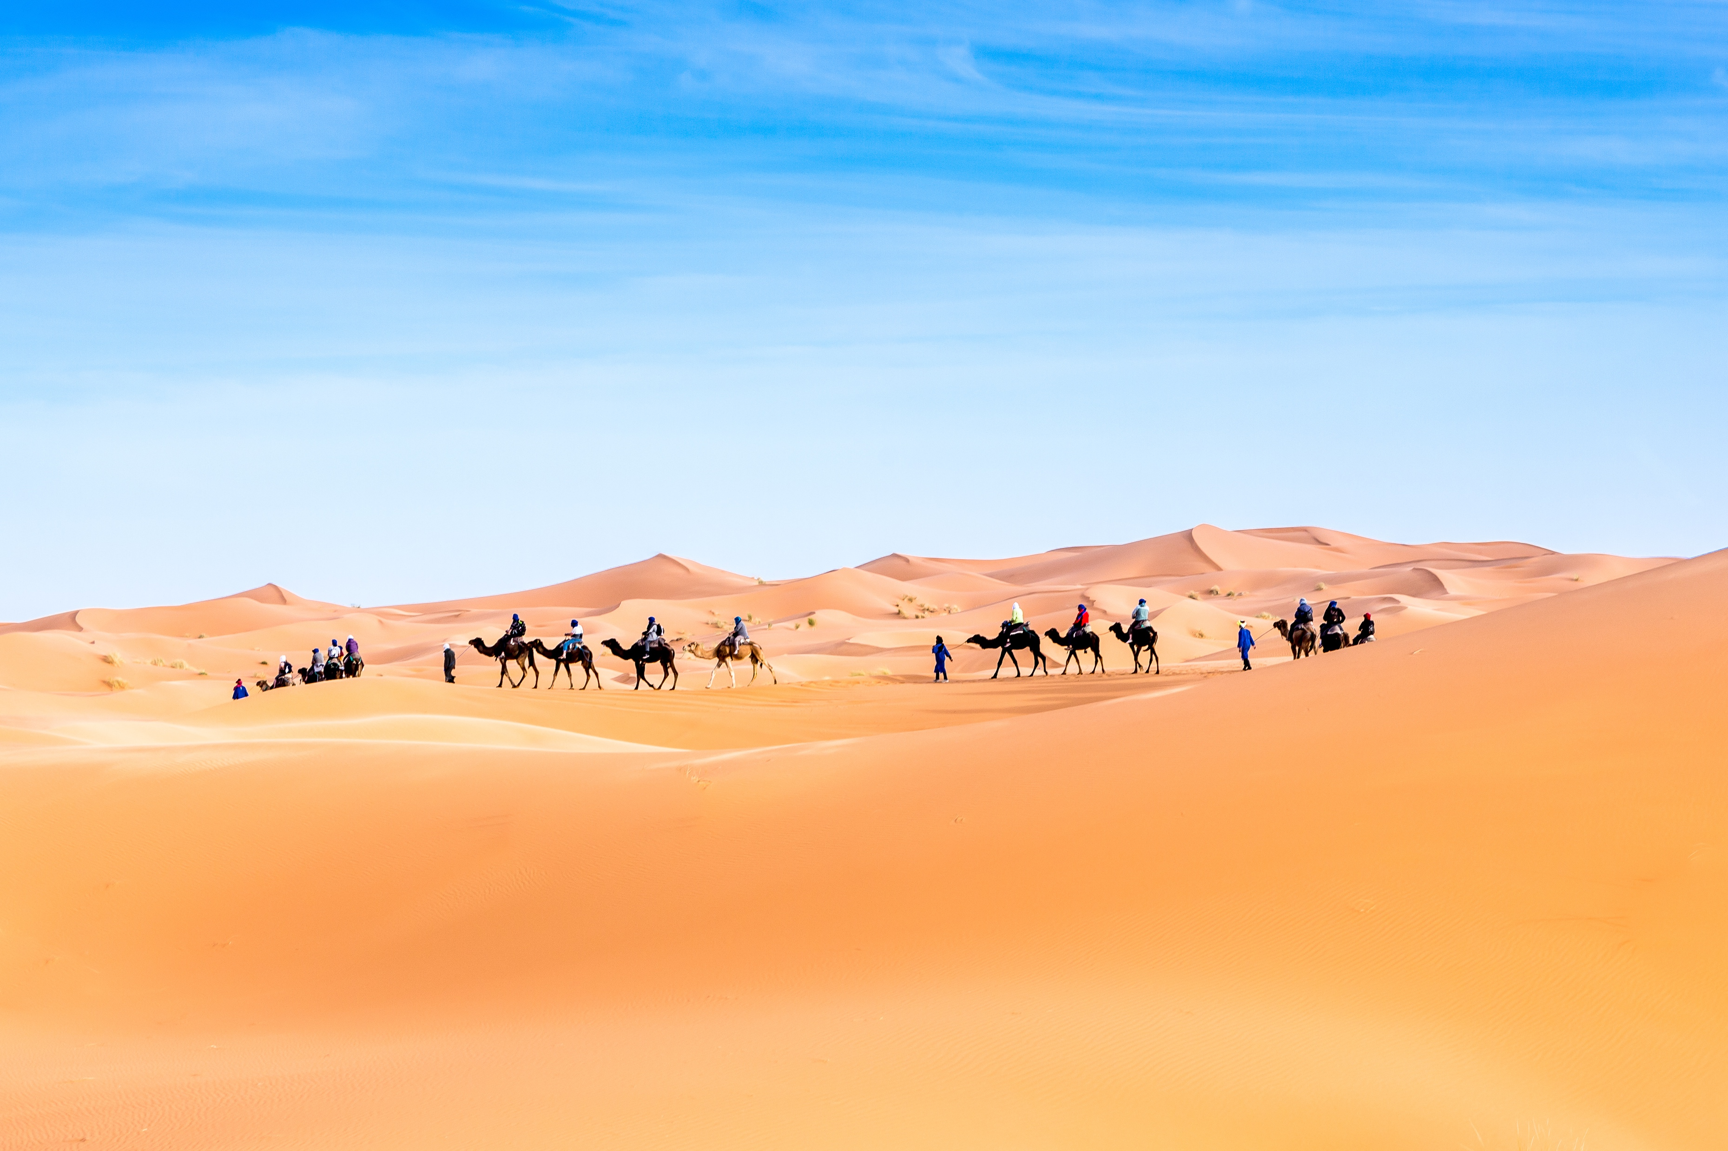

Slide 21
Erg Chebbi
Las dunas de Erg Chebbi están ubicadas en el este de la región del desiertoSahara en Marruecos. Excelentes para surfear en la arena y pasear en camello. Las dunas llegan a alcanzar una altura de 150 metros
Erg: Región arenosa de un desierto

